Slide 1
23
物件導向程式設計：
繼承

Slide 2
課程目標
在本章中，你將會學到：
繼承現存之類別以建立新類別。
繼承如何促進軟體再利用。
基本類別與衍生類別的觀念，以及它們之間的關係。
protected成員存取修飾子。
在繼承階層內使用建構子與解構子。
public、protected和private繼承方式間的差異。
使用繼承來自訂現存之軟體。

Slide 3
23.1 簡介
23.2 基本類別與衍生類別
23.3 protected成員
23.4 基本類別和衍生類別之間的關係
23.4.1 建立並使用CommissionEmployee類別
23.4.2 不使用繼承機制建立BasePlusCommissionEmployee
類別
23.4.3 建立CommissionEmployee-
BasePlusCommissionEmployee繼承階層
23.4.4 使用protected資料的CommissionEmployee-
BasePlusCommissionEmployee繼承階層
23.4.5 使用private資料的CommissionEmployee-
BasePlusCommissionEmployee繼承階層
23.5 衍生類別的建構子與解構子
23.6 public、protected和private的繼承
23.7 使用繼承的軟體工程
23.8 總結

Slide 4
23.1 簡介
繼承
  軟體再利用
  從現存的類別建立新類別
    吸收固有類別的資料與行為
    增加新的能力
  衍生類別從基本類別繼承而來
    衍生類別
      一群較為特殊化的物件
      繼承自基本類別的行為
        可以客製化
      增加其他的行為

Slide 5
23.1 簡介 (續)
類別階層
  直接基本類別
    明確繼承 (一層類別階層)
  間接基本類別
    兩層以上類別階層
  單一繼承
    繼承自一個基本類別
  多重繼承
    從多個基本類別繼承而來
      基本類別可能互相不相干
    第24章會詳細介紹

Slide 6
23.1 簡介 (續)
三個型態的繼承
  public
    衍生類別的每個物件都可以視為其基本類別的物件
      基本類別物件並不是衍生類別的物件
      範例:所有汽車都是運輸工具，但運輸工具並非都是汽車
    可以存取其基本類別的非private成員
      要存取基本類別的 private 成員時
        只能透過衍生類別繼承自基本類別的non-private成員函式
  private
    可替代組合
    第21章
  protected
    很少用到

Slide 7
23.1 簡介 (續)
抽象化
  將心力放在系統中物件之間的共通性
「是一種」 vs. 「有一個」
  「是一種」
    繼承
    衍生類別的物件也可視為它的基本類別物件
    範例：汽車是一種運輸工具
      運輸工具的任何屬性和行為也都是汽車的屬性
  「有一個」
    組合
    物件會包含一個或更多其它類別所產生的物件做為它的成員
    範例：汽車有一個方向盤

Slide 8
23.2 基本類別與衍生類別
基本類別和衍生類別
  某類別的物件同時也是另一個類別的物件
    範例：矩形是一種四邊形
      Rectangle類別繼承自Quadrilateral類別
        Quadrilateral類別是基本類別
        Rectangle類別則是衍生類別
  基本類別通常代表比衍生類別更大的物件集合
    範例：
      基本類別： Vehicle
        包含汽車、卡車、船、腳踏車，等等
      衍生類別： Car
        較少量、特殊的運輸工具

Slide 9
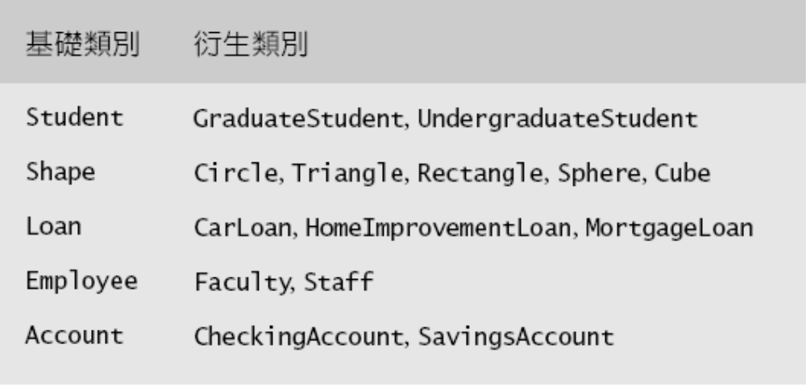
圖 23.1 |繼承範例

Slide 10
23.2 基本類別與衍生類別 (續)
繼承階層
  繼承關係：樹狀階層結構
  每個類別若非
    基本類別
      提供資料/行為給其他類別
    則為
    衍生類別
      繼承其他類別的資料/行為

Slide 11
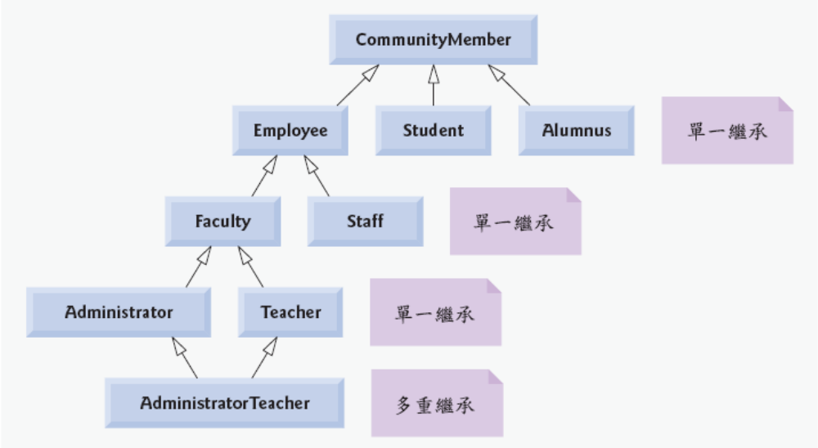
圖 23.2 |大學的CommunityMember繼承階層

Slide 12
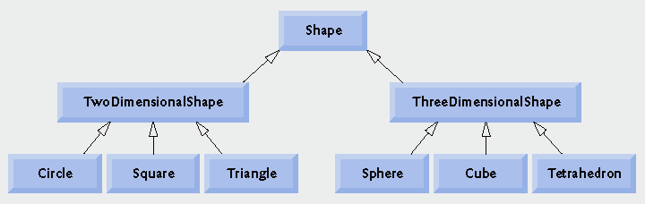
圖 23.3 | Shape的繼承階層

Slide 13
23.2 基本類別與衍生類別 (續)
public繼承
  格式為
  Class TwoDimensionalShape : public Shape
    TwoDimensionalShape類別繼承自 Shape類別
  基本類別的 private 成員
    無法直接存取
    仍然被繼承
      透過繼承的public成員函式來操作它們
  基本類別的 public 和 protected 成員
    繼承原本的成員存取權
  friend 函式
    不會被繼承

Slide 14
23.3 protected成員
protected 存取
  介於public存取方式和 private存取方式之間
  protected 可被以下各項存取
    基本類別成員
    基本類別的 friend
    衍生類別成員
    衍生類別的friend
衍生類別成員
  存取基本類別的public 和 protected 成員
    僅使用成員名稱
  當衍生類別的成員函式重新定義基本類別的成員函式時，衍生類別只要在基本類別成員名稱前面加上該基本類別的名稱以及二元使用域解析運算子 (::)，就可以存取基本類別的成員

Slide 15
23.4 基本類別和衍生類別之間的關係
基本類別和衍生類別之間的關係
  範例: CommissionEmployee/BasePlusCommissionEmployee繼承階層
    CommissionEmployee
      姓氏、名稱、身份證字號、佣金比率以及總業績
    BasePlusCommissionEmployee
      姓氏、名稱、身份證字號、佣金比率以及總業績
      加上底薪

Slide 16
23.4.1 建立並使用CommissionEmployee類別
CommissionEmployee類別
  CommissionEmployee 標頭檔
    圖 23.4
    指定 public服務
      建構子
      get 和 set 函式
      成員函式 earnings 和 print
  CommissionEmployee 原始檔
    圖 23.5
    指定成員函式定義

Slide 17
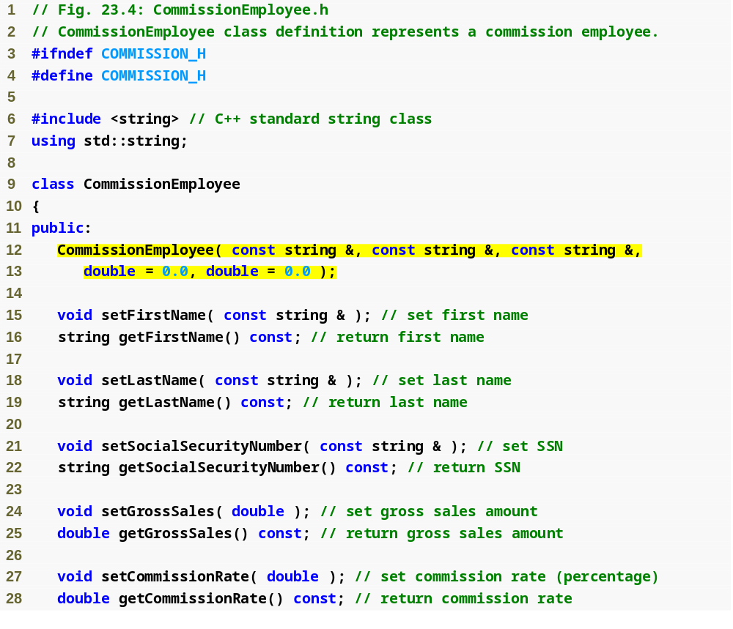
Outline
Commission
Employee.h
(1 of 2)
CommissionEmployee 類別建構子

Slide 18
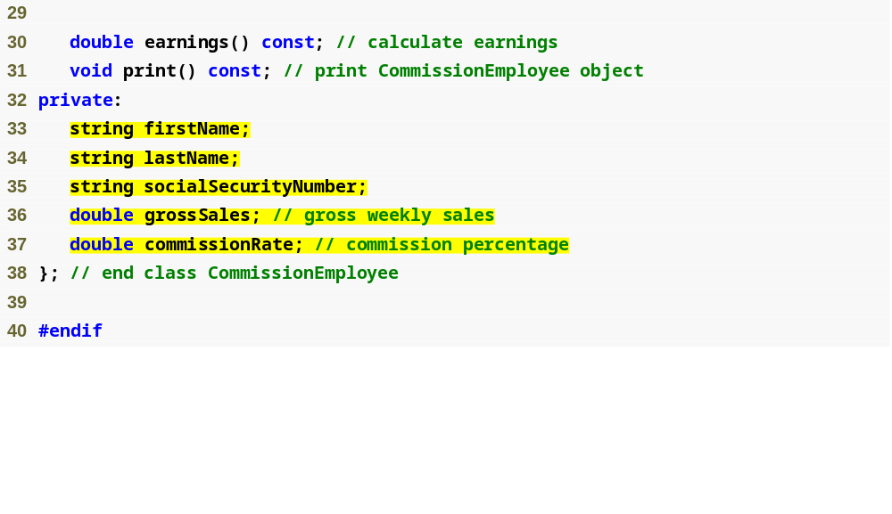
Outline
宣告 private資料成員
Commission
Employee.h
(2 of 2)

Slide 19
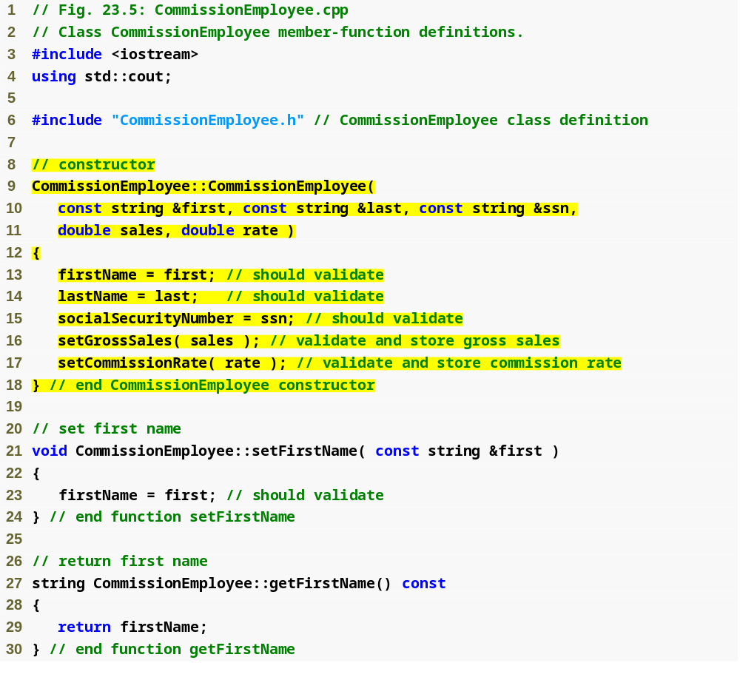
Outline
Commission
Employee.cpp
(1 of 4)
初始化資料成員

Slide 20
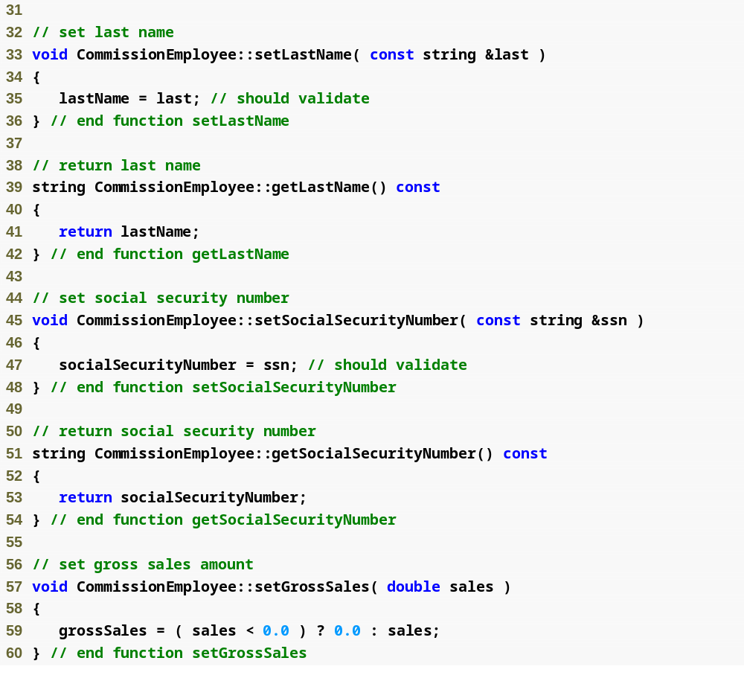
Outline
Commission
Employee.cpp
(2 of 4)
函式setGrossSales驗證總業績是否正確

Slide 21
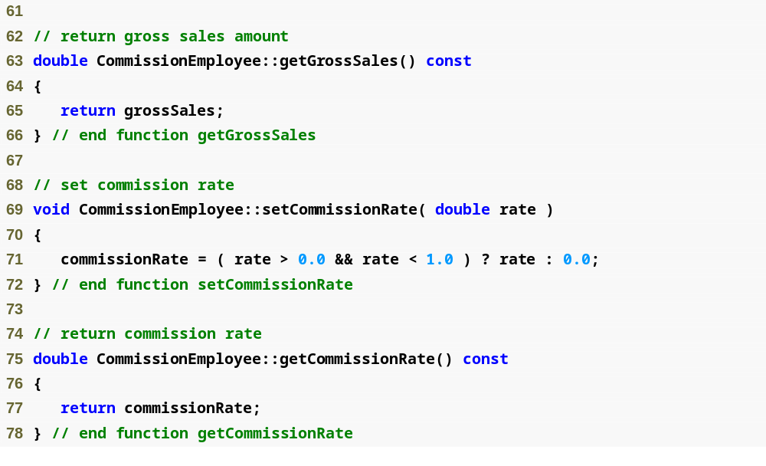
Outline
函式 setCommissionRate 驗證佣金比率是否正確
Commission
Employee.cpp
(3 of 4)

Slide 22
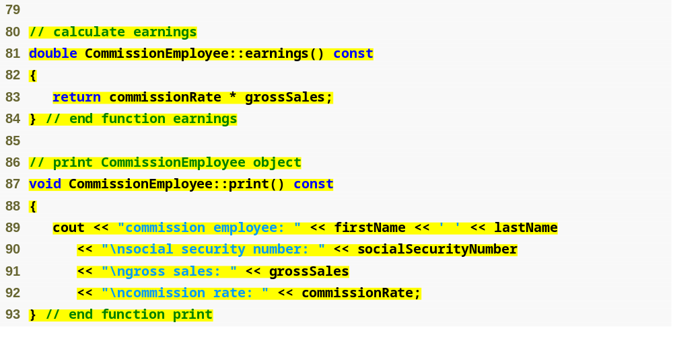
Outline
函式 earnings 計算收入
Commission
Employee.cpp
(4 of 4)
函式 print 列印 CommissionEmployee 物件的資料

Slide 23
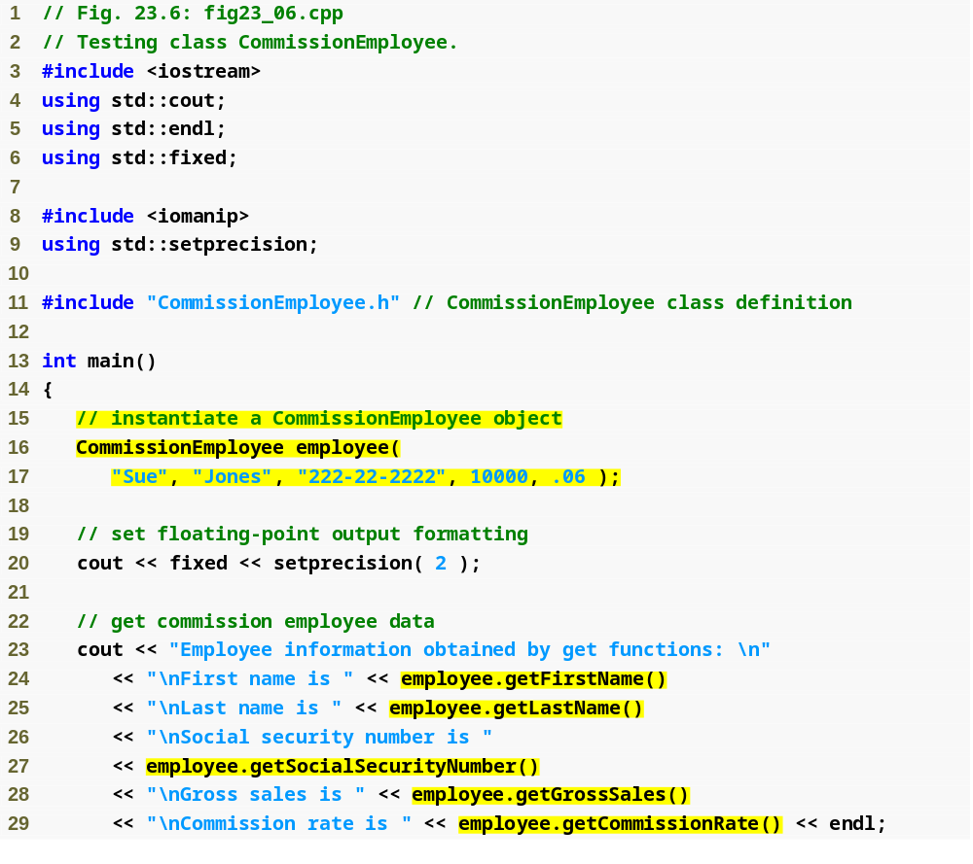
Outline
fig23_06.cpp
(1 of 2)
初始化 CommissionEmployee 物件
利用 CommissionEmployee的 get 函式取得物件的變數值

Slide 24
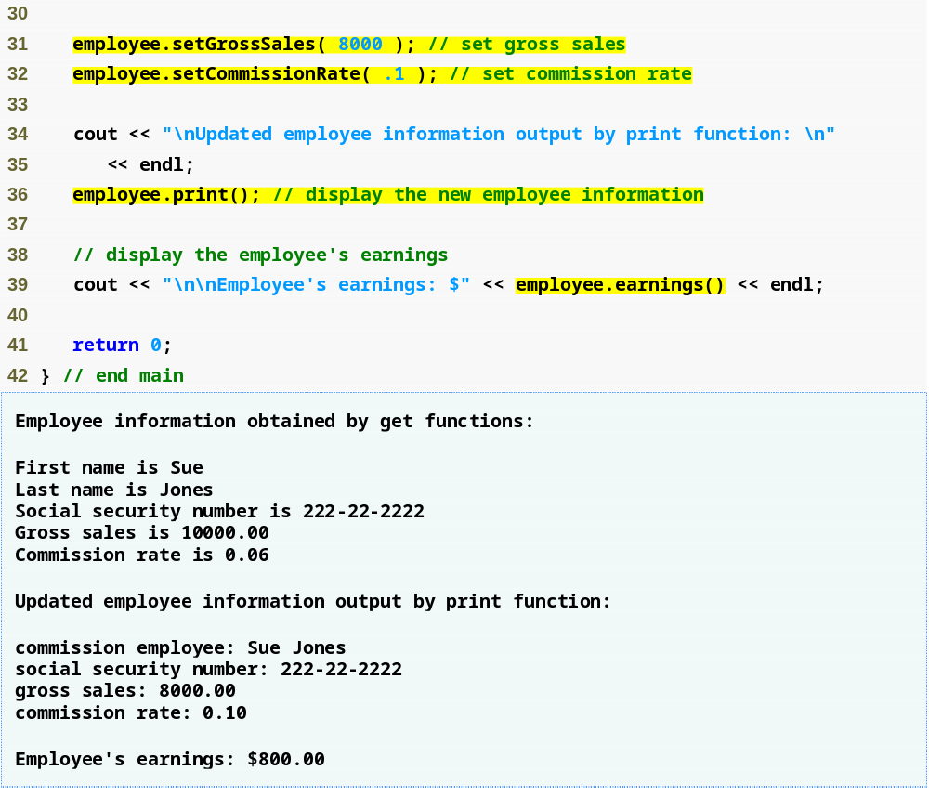
Outline
使用 CommissionEmployee 的set 函式改變物件的變數值
fig23_06.cpp
(2 of 2)
呼叫物件的print 函式顯示雇員資料
呼叫物件的 earnings函式計算收入

Slide 25
23.4.2 不使用繼承機制建立
BasePlusCommissionEmployee類別
BasePlusCommissionEmployee物件
  大部分的程式碼類似 CommissionEmployee
    private資料成員
    public 函式
    建構子
  其他
    private 資料成員 baseSalary
    函式 setBaseSalary 和 getBaseSalary

Slide 26
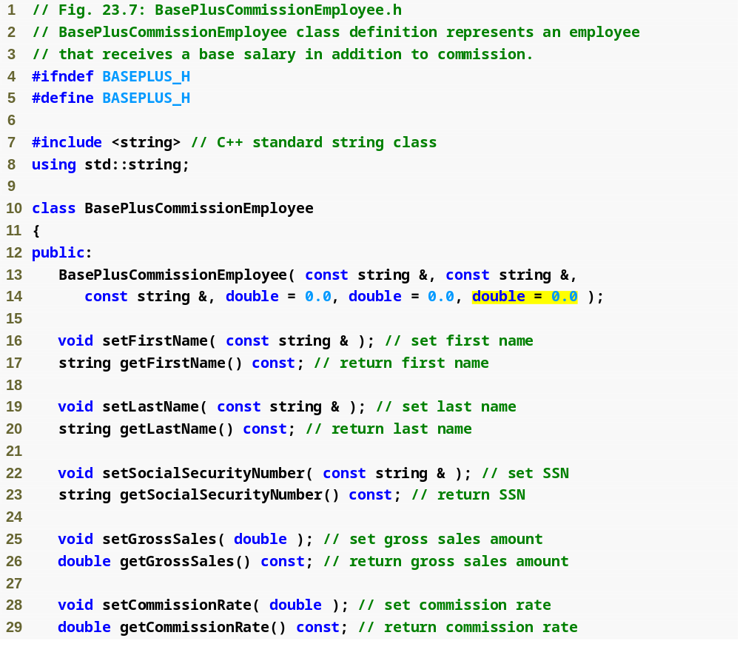
Outline
BasePlus
Commission
Employee.h
(1 of 2)
建構子多接收一個引數以指定底薪

Slide 27
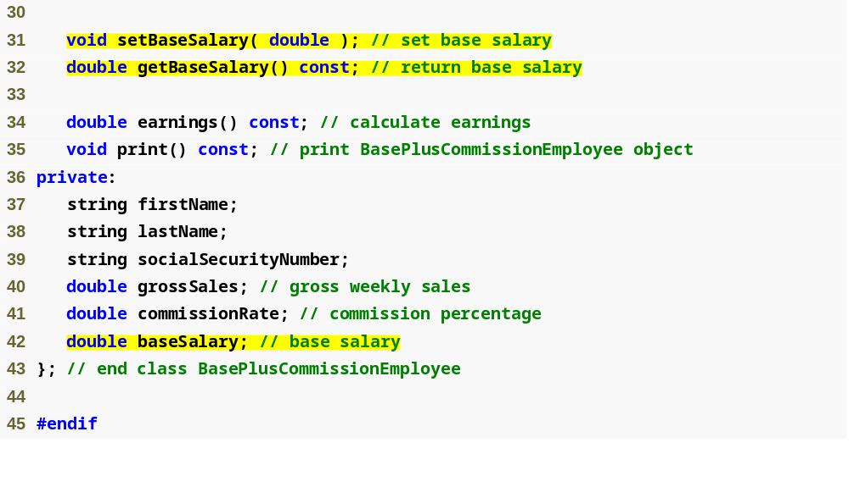
定義資料成員baseSalary的 get 和 set 函式
Outline
BasePlus
Commission
Employee.h
(2 of 2)
增加資料成員 baseSalary

Slide 28
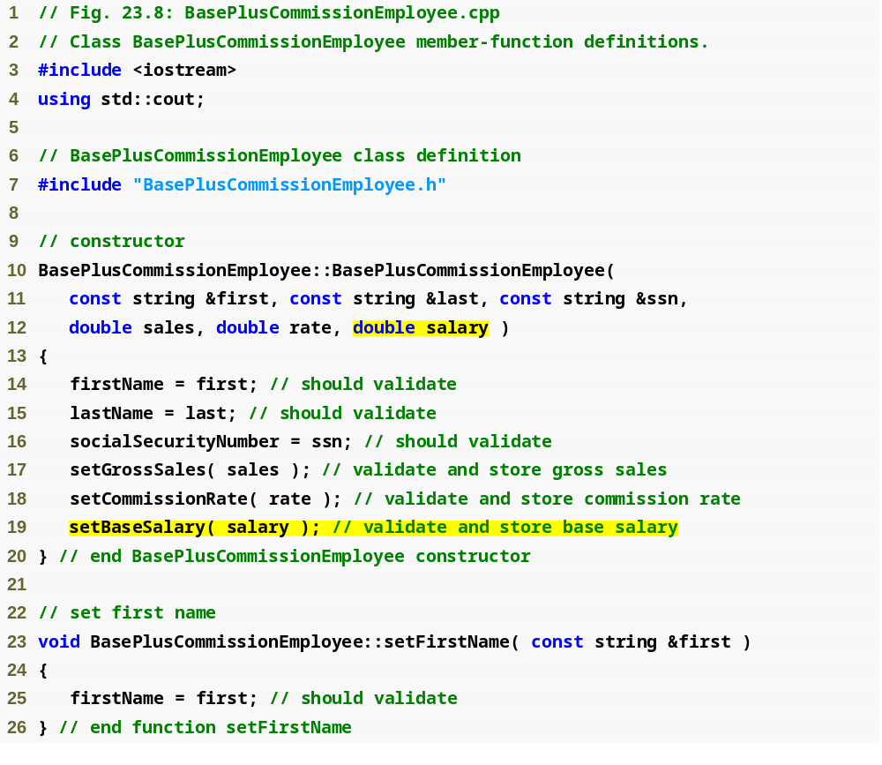
Outline
BasePlus
Commission
Employee.cpp
(1 of 4)
建構子多接收一個引數以指定底薪
使用函式 setBaseSalary 來驗證資料

Slide 29
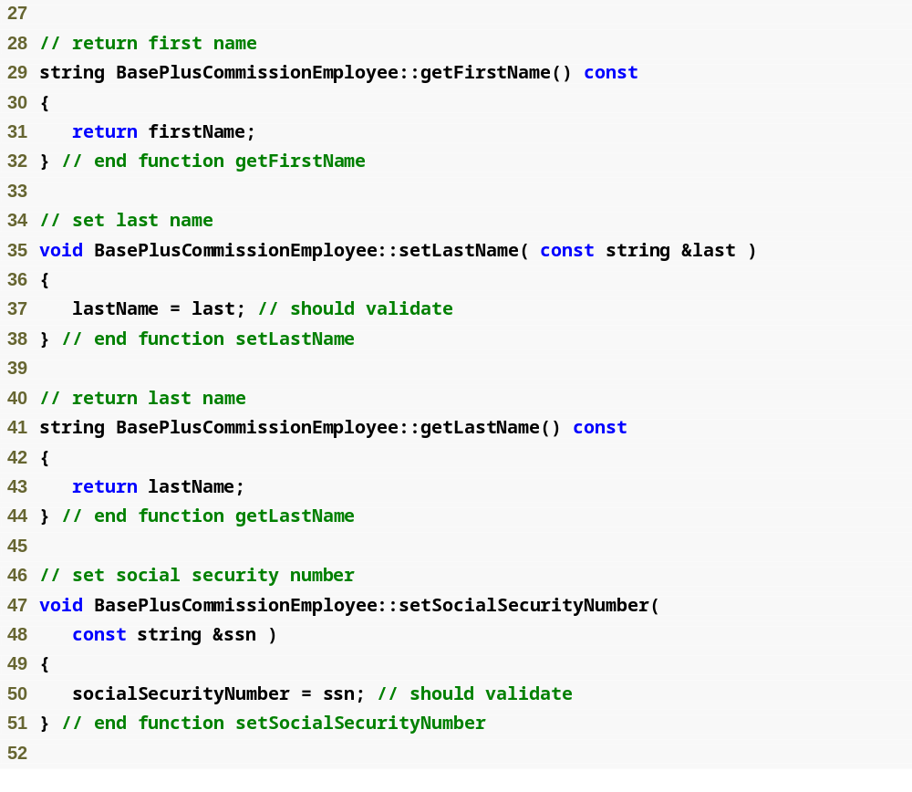
Outline
BasePlus
Commission
Employee.cpp
(2 of 4)

Slide 30
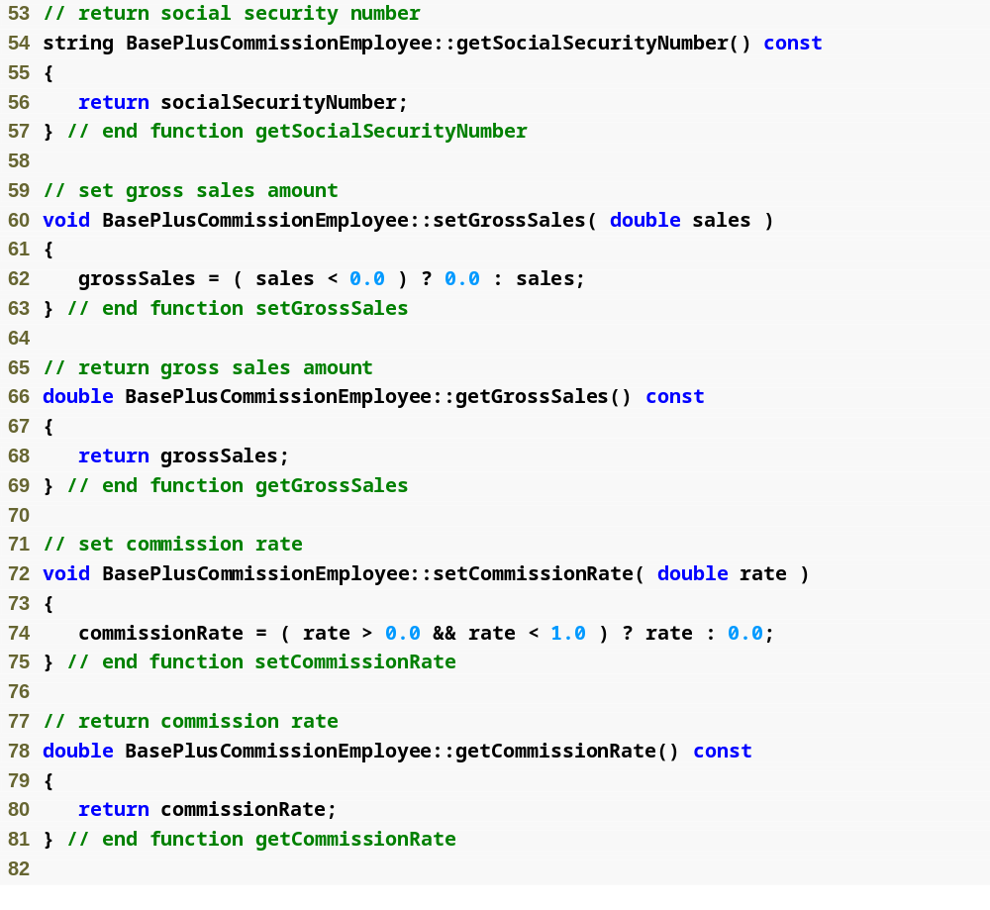
Outline
BasePlus
Commission
Employee.cpp
(3 of 4)

Slide 31
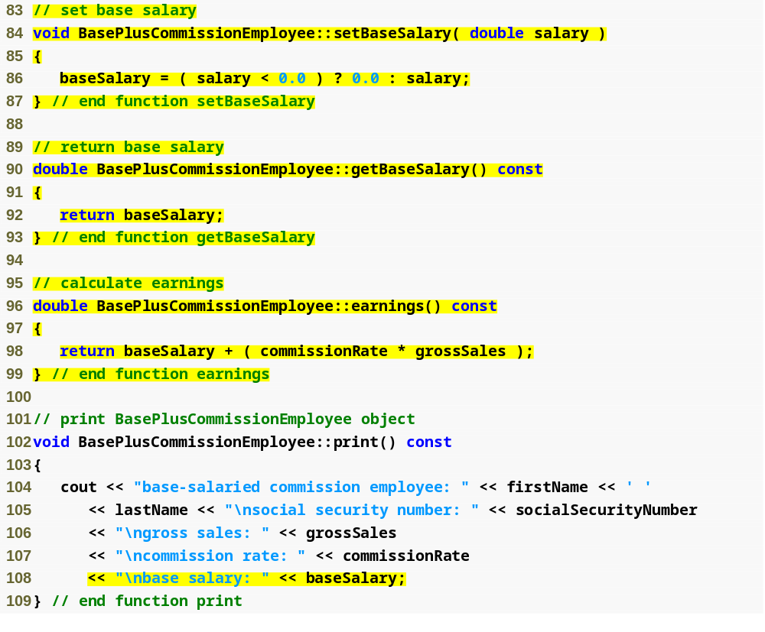
Outline
函式 setBaseSalary 驗證資料並設定 baseSalary變數
BasePlus
Commission
Employee.cpp
(4 of 4)
函式 getBaseSalary 傳回 baseSalary變數的值
變更 earnings 以計算底薪制雇員的收入
變更 print 以顯示底薪

Slide 32
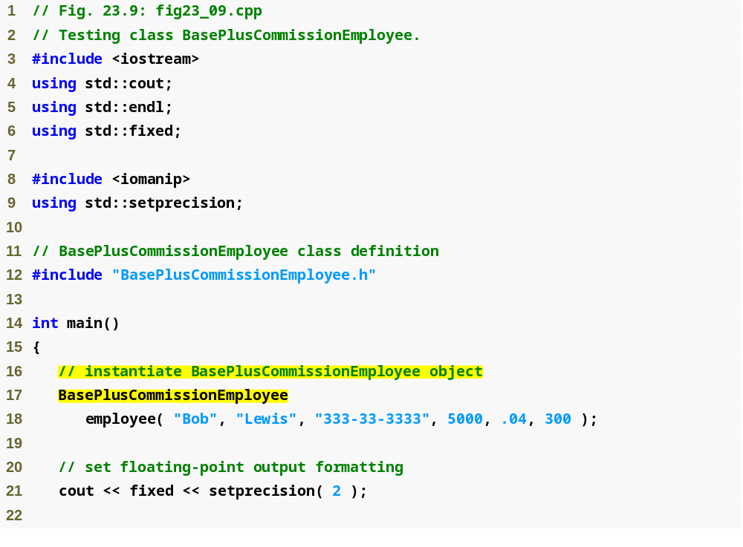
Outline
fig23_09.cpp
(1 of 3)
初始化 BasePlusCommissionEmployee 物件

Slide 33
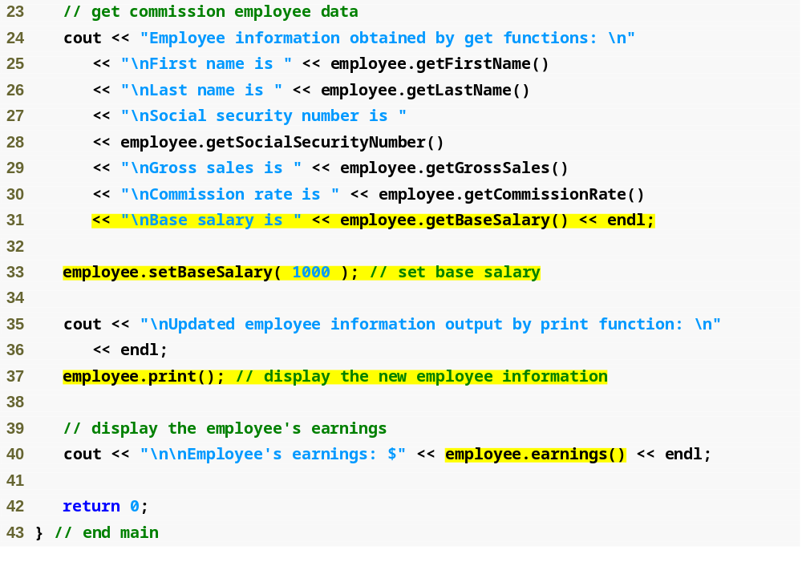
Outline
使用 BasePlusCommissionEmployee的 get 函式接收物件的變數值
fig23_09.cpp
(2 of 3)
使用 BasePlusCommissionEmployee的 setBaseSalary 函式設定底薪
呼叫物件的 print 函式顯示雇員資訊
呼叫物件的earnings 函式計算雇員的收入

Slide 34
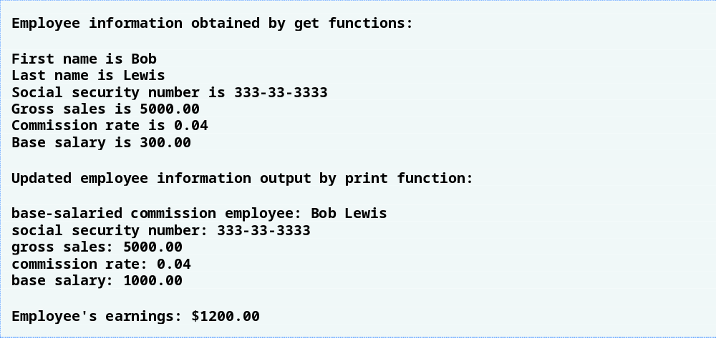
Outline
fig23_09.cpp
(3 of 3)

Slide 35
23.4.3 建立CommissionEmployee-
BasePlusCommissionEmployee繼承階層
類別 BasePlusCommissionEmployee
  衍生自 CommissionEmployee類別
    是一種 CommissionEmployee
    繼承所有的 public 成員
  建構子並未被繼承
    使用基本類別初始值語法來初始化基本類別的資料成員
  具有資料成員 baseSalary

Slide 36
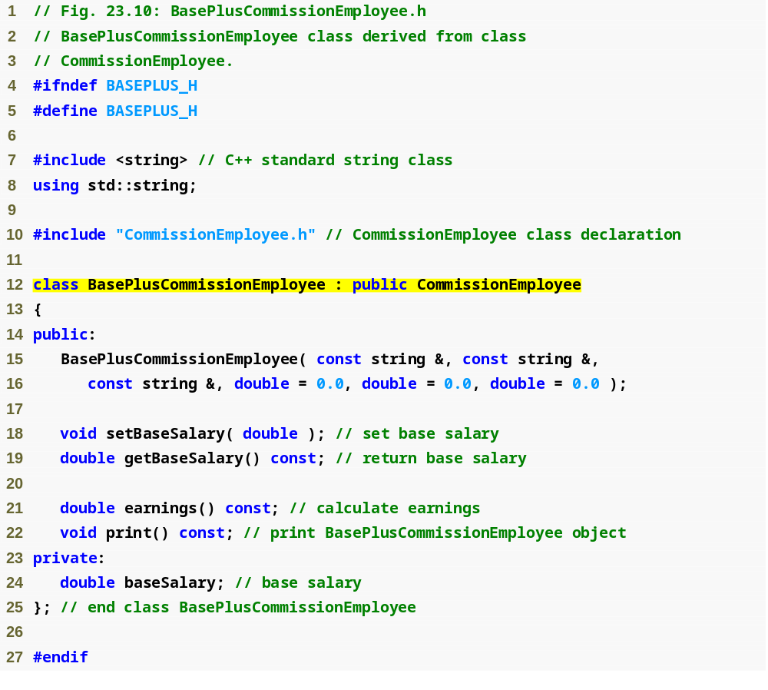
Outline
BasePlus
Commission
Employee.h
(1 of 1)
在衍生類別的標頭檔中引入基本類別的標頭檔
類別 BasePlusCommissionEmployee public繼承自 CommissionEmployee

Slide 37
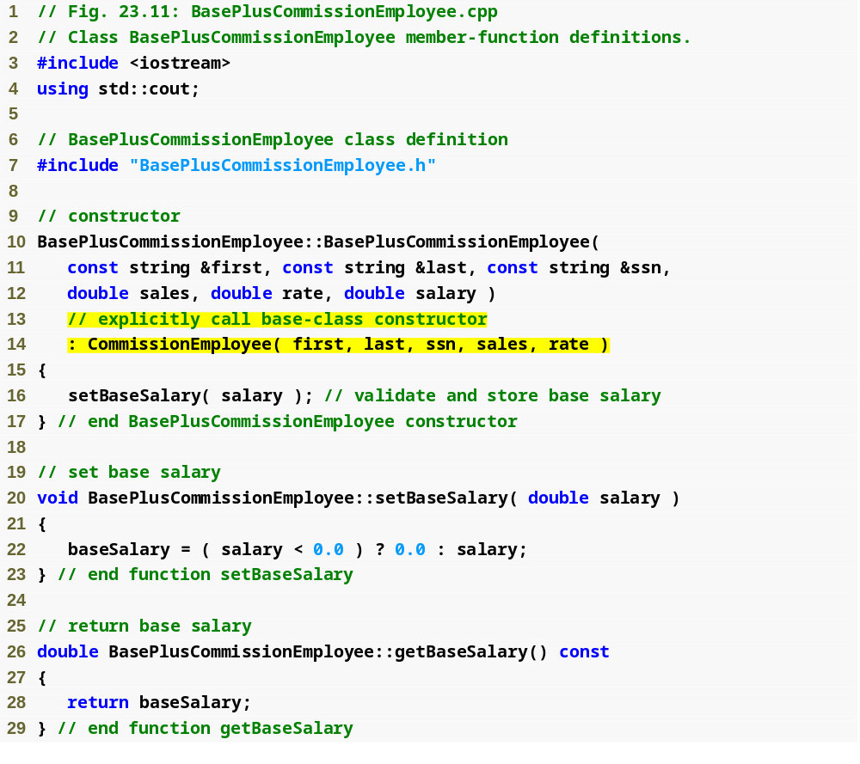
Outline
BasePlus
Commission
Employee.cpp
(1 of 4)
呼叫基本類別的建構子，使用基本類別初始值語法來初始化基本類別資料成員

Slide 38
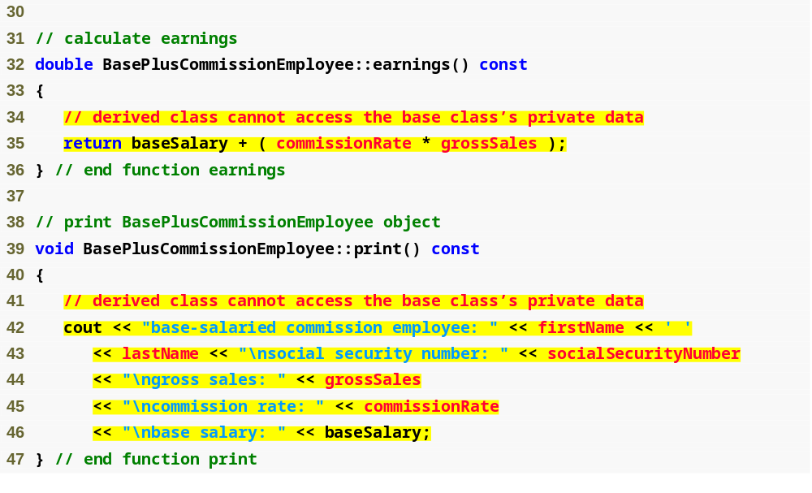
Outline
BasePlus
Commission
Employee.cpp
(2 of 4)
編譯器會產生錯誤，因為基本類別的資料成員 commissionRate 和 grossSales 是 private的
編譯器會產生錯誤，因為基本類別的資料成員firstName, lastName, socialSecurityNumber, grossSales 和 commissionRate 是 private的

Slide 39
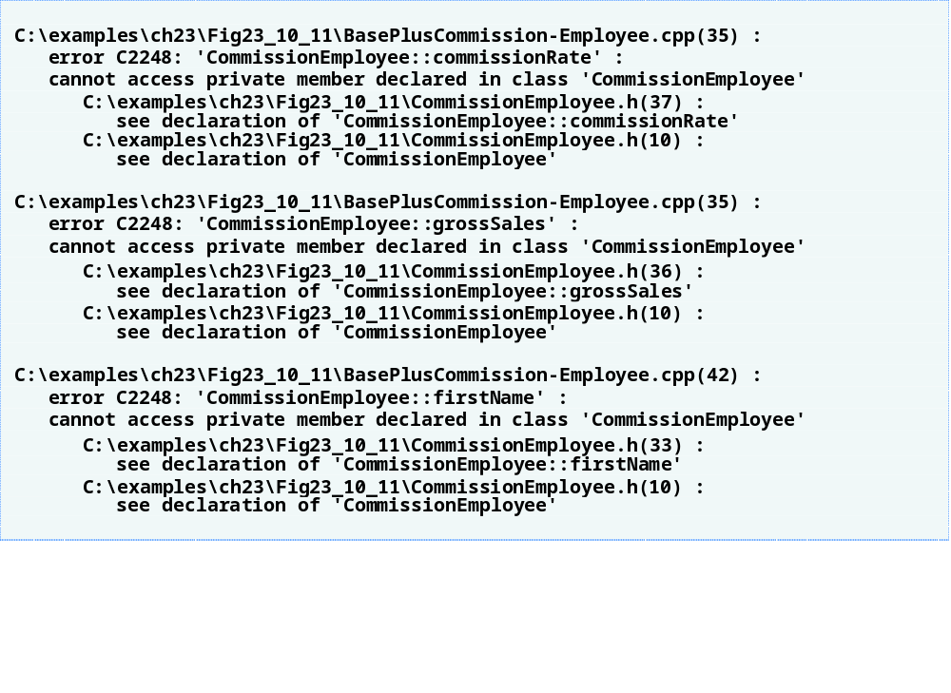
Outline
BasePlus
Commission
Employee.cpp
(3 of 4)

Slide 40
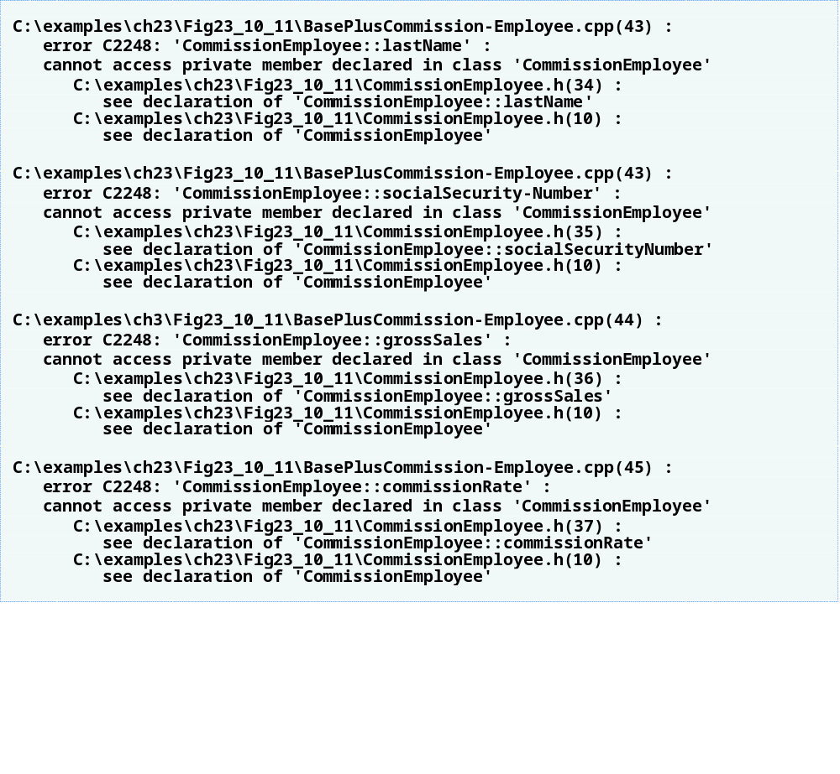
Outline
BasePlus
Commission
Employee.cpp
(4 of 4)

Slide 41
23.4.3建立CommissionEmployee-
BasePlusCommissionEmployee繼承階層(續)
引入基本類別的標頭檔
  基於以下三個理由，基本類別的標頭檔必需被引入衍生類別的標頭檔中。編譯器必須
    知道基本類別的存在
    知道資料成員的大小
    確認繼承的類別成員有正確地使用

Slide 42
23.4.4使用protected資料的CommissionEmployee-
BasePlusCommissionEmployee繼承階層
使用 protected 資料
  讓BasePlusCommissionEmployee類別可以直接存取基本類別的資料成員
  基本類別的 protected 成員會被該類別全部的衍生類別所繼承

Slide 43
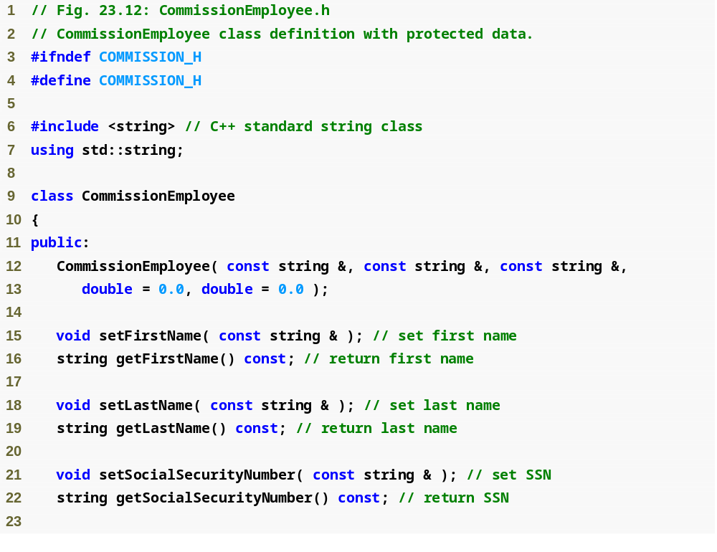
Outline
Commission
Employee.h
(1 of 2)

Slide 44
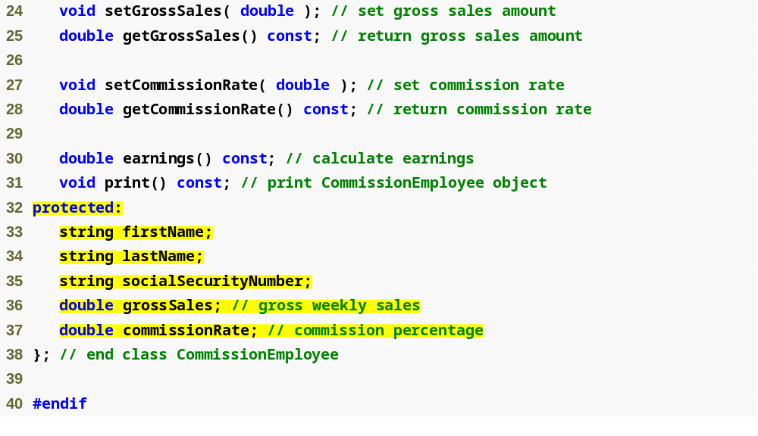
Outline
Commission
Employee.h
(2 of 2)
宣告 protected 資料

Slide 45
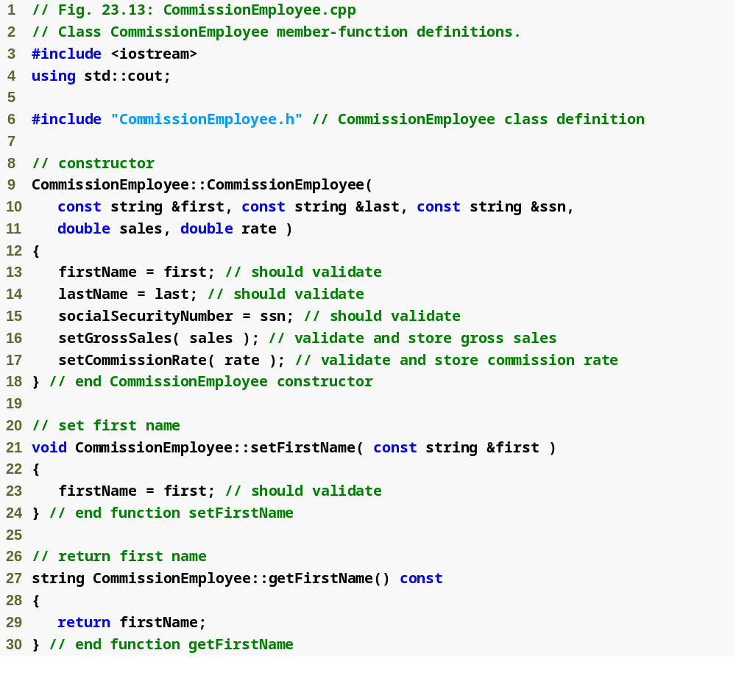
Outline
Commission
Employee.cpp
(1 of 4)

Slide 46
Outline
Commission
Employee.cpp
(2 of 4)

Slide 47
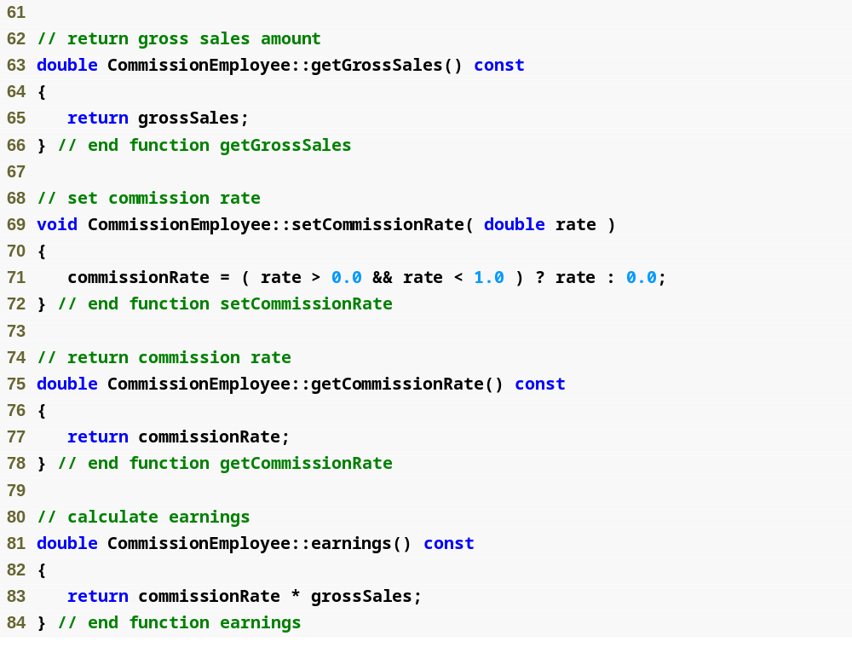
Outline
Commission
Employee.cpp
(3 of 4)

Slide 48
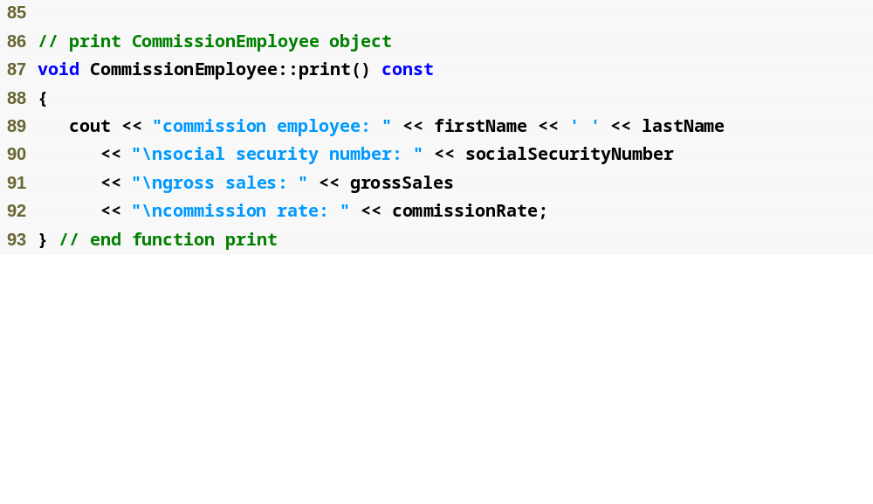
Outline
Commission
Employee.cpp
(4 of 4)

Slide 49
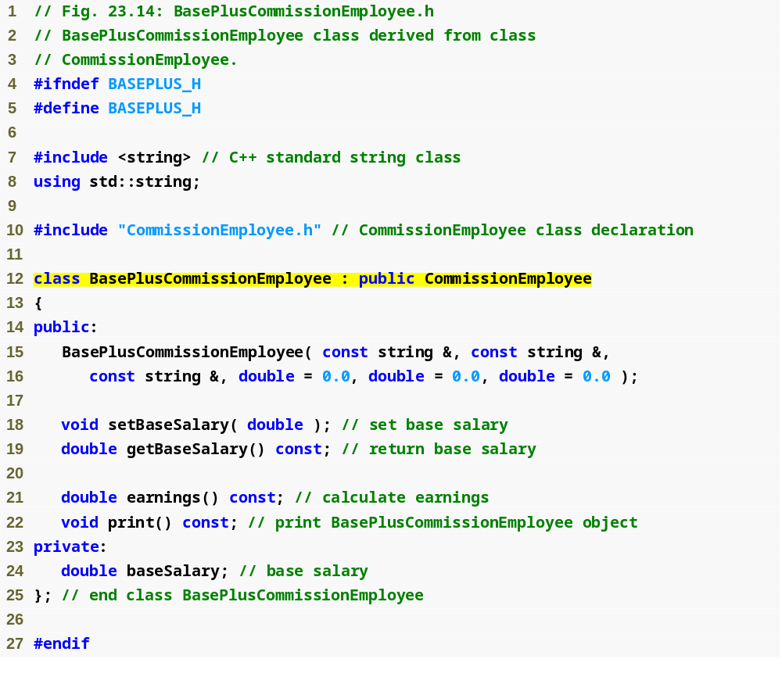
Outline
BasePlus
Commission
Employee.h
(1 of 1)
BasePlusCommissionEmployee 仍然 public繼承自CommissionEmployee

Slide 50

Outline
BasePlus
Commission
Employee.cpp
(1 of 2)
使用基本類別初始值語法呼叫基本類別建構子

Slide 51
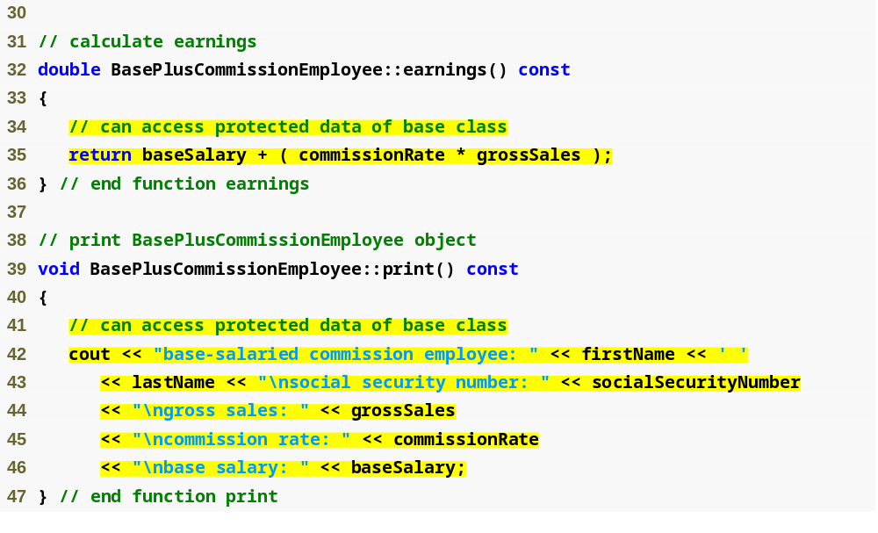
Outline
BasePlus
Commission
Employee.cpp
(2 of 2)
直接存取基本類別的protected 資料

Slide 52

Outline
Fig23_16.cpp
(1 of 3)

Slide 53

Outline
Fig23_16.cpp
(2 of 3)

Slide 54
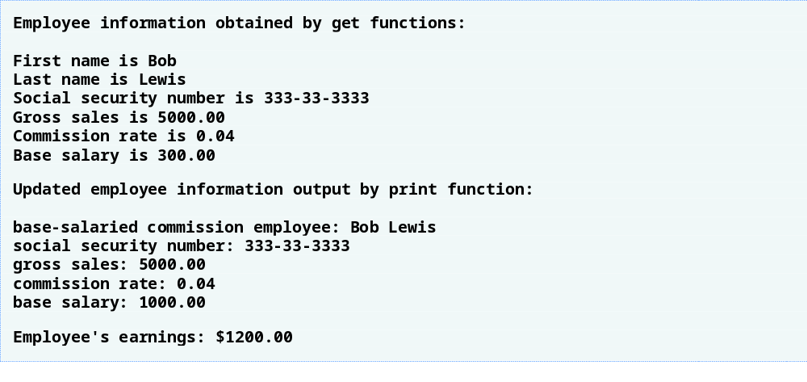
Outline
Fig23_16.cpp
(3 of 3)

Slide 55
23.4.4使用protected資料的CommissionEmployee-
BasePlusCommissionEmployee繼承階層(續)
使用 protected 資料成員
  優點
    衍生類別可以直接修改數值
      避免 set/get 函式呼叫的負擔
        可稍微提升效能
  缺點
    沒有驗證資料
      衍生類別物件可以指定非法的數值
    依賴實作細節
      衍生類別成員函式可能會與基本類別的實作細節有很大的依賴關係
      如果基本類別的實作改變了，則我們可能需要修改衍生類別
        脆弱的(易變的) 軟體

Slide 56
23.4.5 使用private資料的CommissionEmployee-
BasePlusCommissionEmployee繼承階層
重新檢視我們的階層
  使用最佳的軟體工程實作方式
    宣告資料成員為private
    提供非private的get和set函式
    使用 get 函式取得資料成員的值

Slide 57
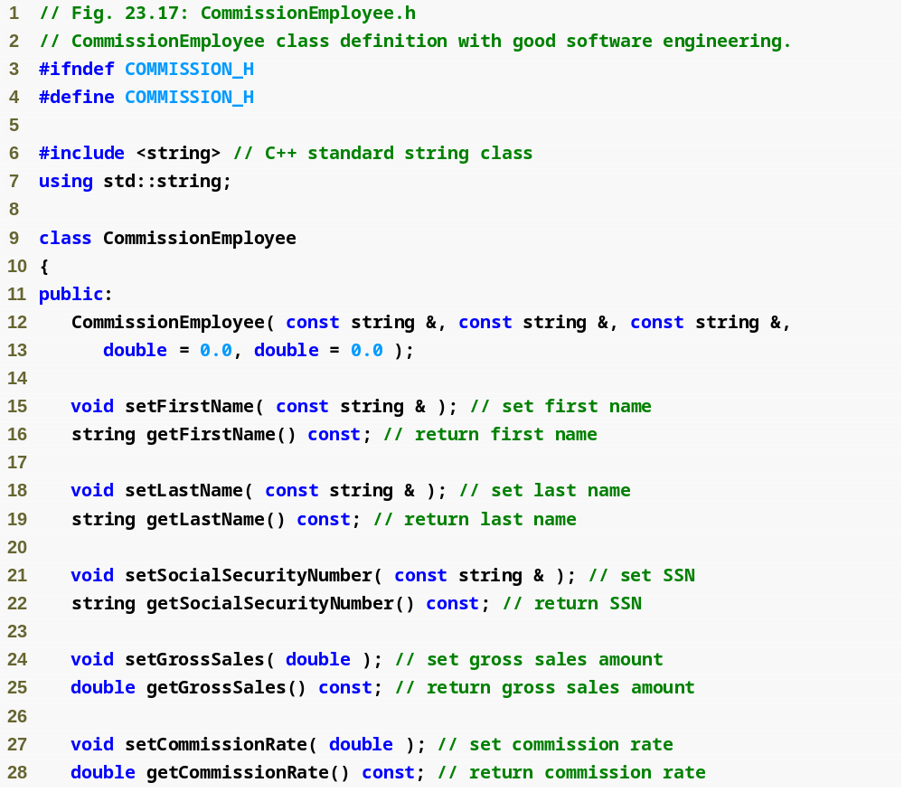
Outline
Commission
Employee.h
(1 of 2)

Slide 58
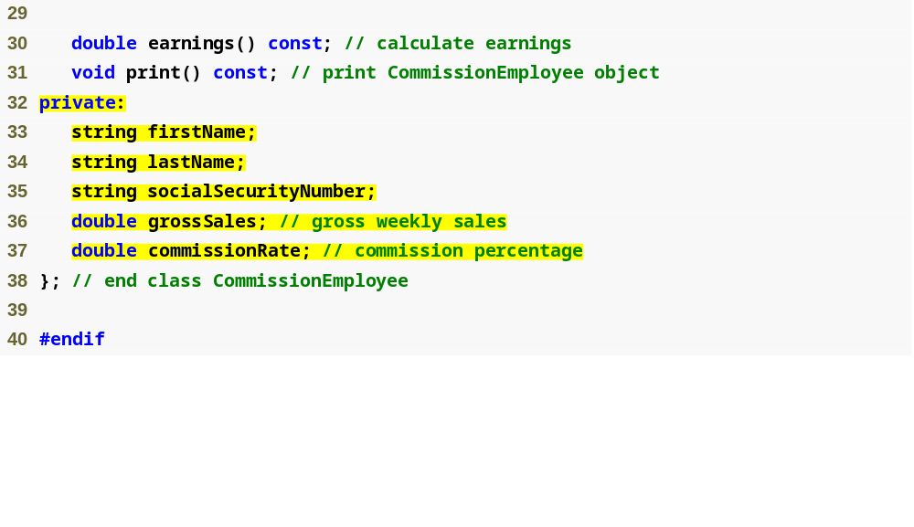
Outline
宣告 private 資料
Commission
Employee.h
(2 of 2)

Slide 59
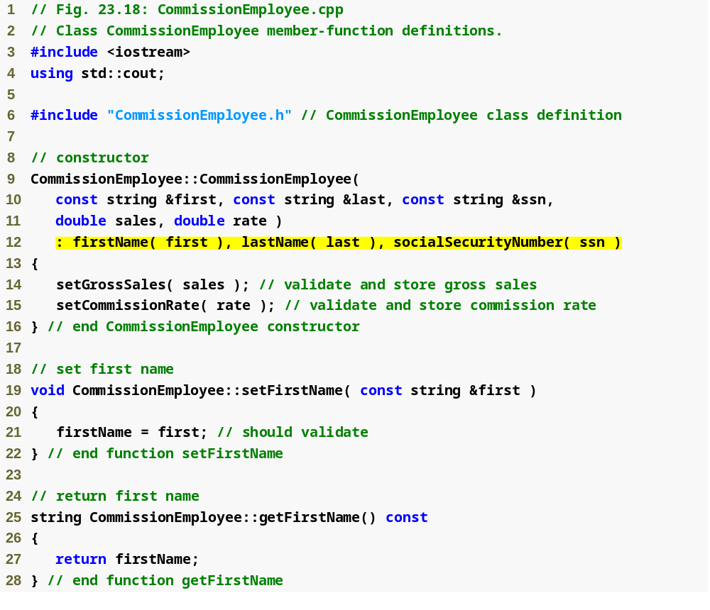
Outline
Commission
Employee.cpp
(1 of 4)
使用成員初始器來設定資料成員firstName、lastName和socialSecurityNumber的值

Slide 60
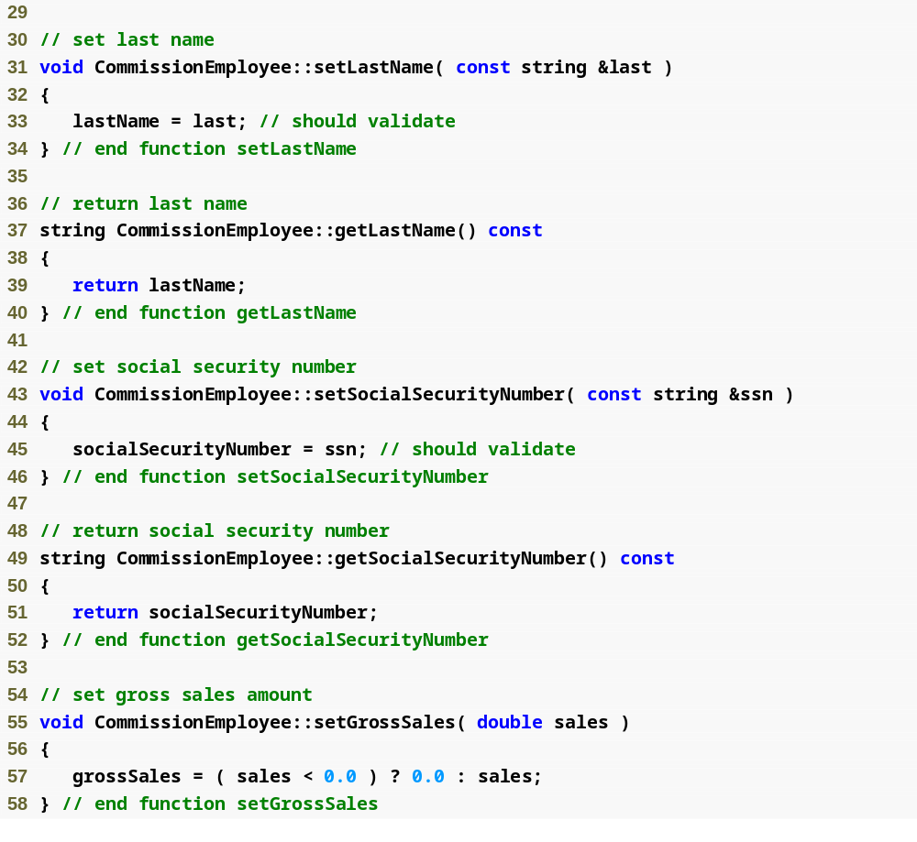
Outline
Commission
Employee.cpp
(2 of 4)

Slide 61
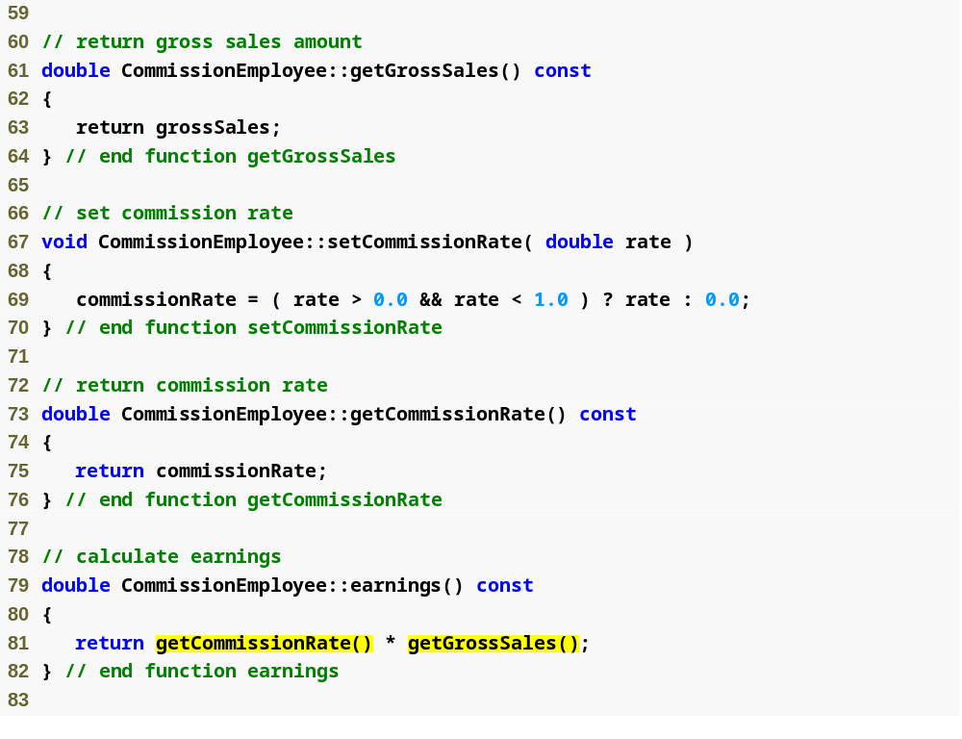
Outline
Commission
Employee.cpp
(3 of 4)
使用 get 函式取得資料成員的值

Slide 62
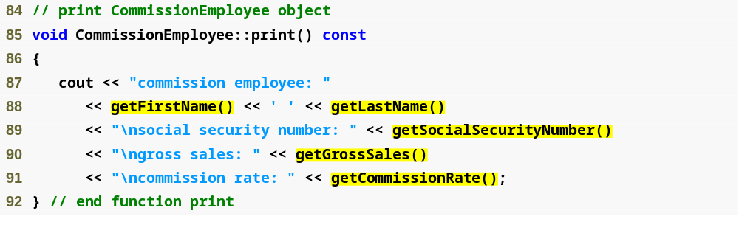
Outline
Commission
Employee.cpp
(4 of 4)
使用 get 函式取得資料成員的值

Slide 63

Outline
BasePlus
Commission
Employee.h
(1 of 1)

Slide 64
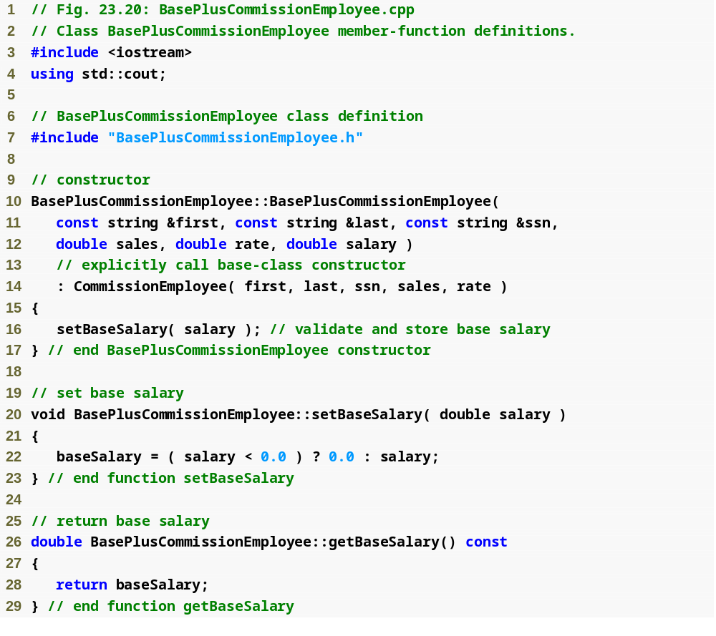
Outline
BasePlus
Commission
Employee.cpp
(1 of 2)

Slide 65
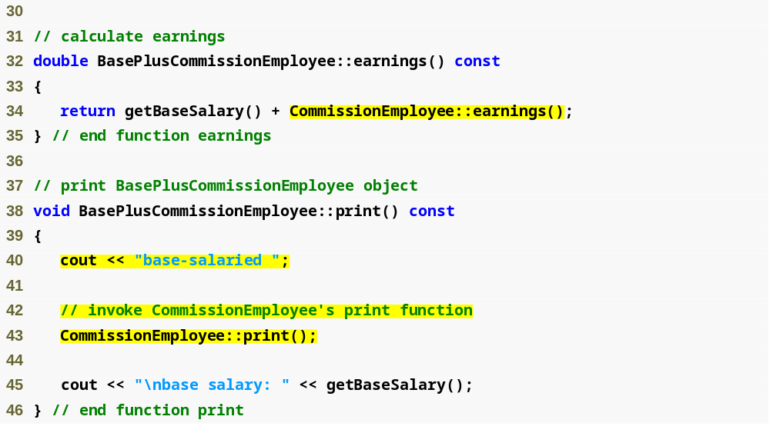
Outline
BasePlus
Commission
Employee.cpp
(2 of 2)
呼叫基本類別的 earnings 函式
呼叫基本類別的 print 函式

Slide 66
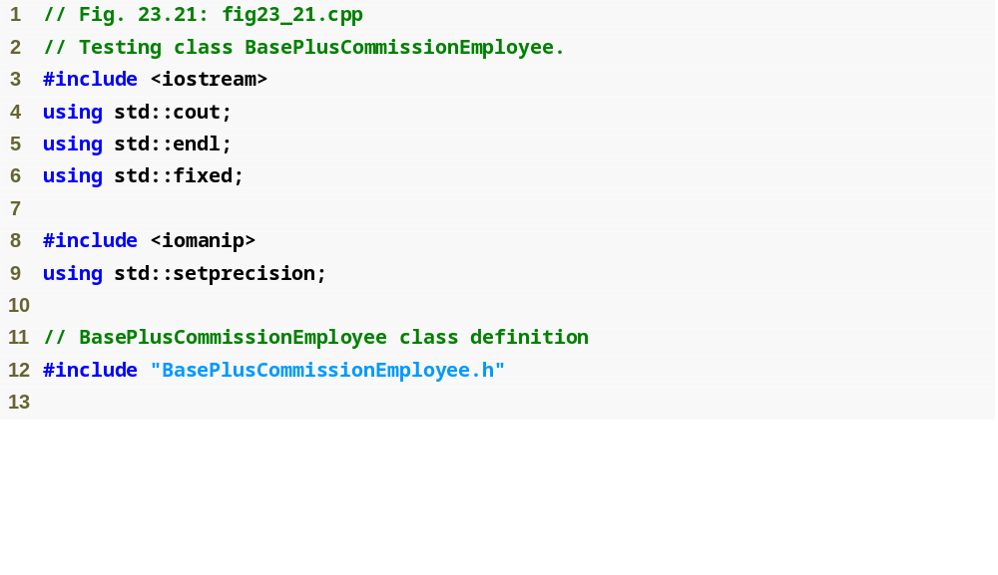
Outline
fig23_21.cpp
(1 of 3)

Slide 67
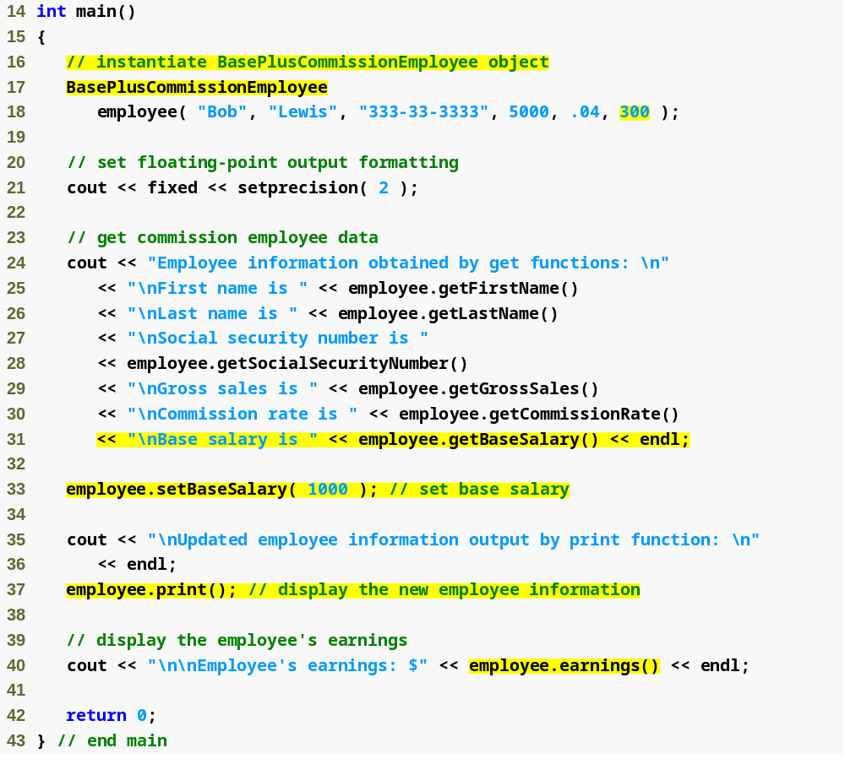
Outline
fig23_21.cpp
(2 of 3)
建立 BasePlusCommissionEmployee 物件
使用繼承的 get 函式存取基本類別的 private 成員
使用 BasePlusCommissionEmployee 的get 函式存取 private 成員
使用 BasePlusCommissionEmployee 的set 函式修改 private 資料成員 baseSalary

Slide 68
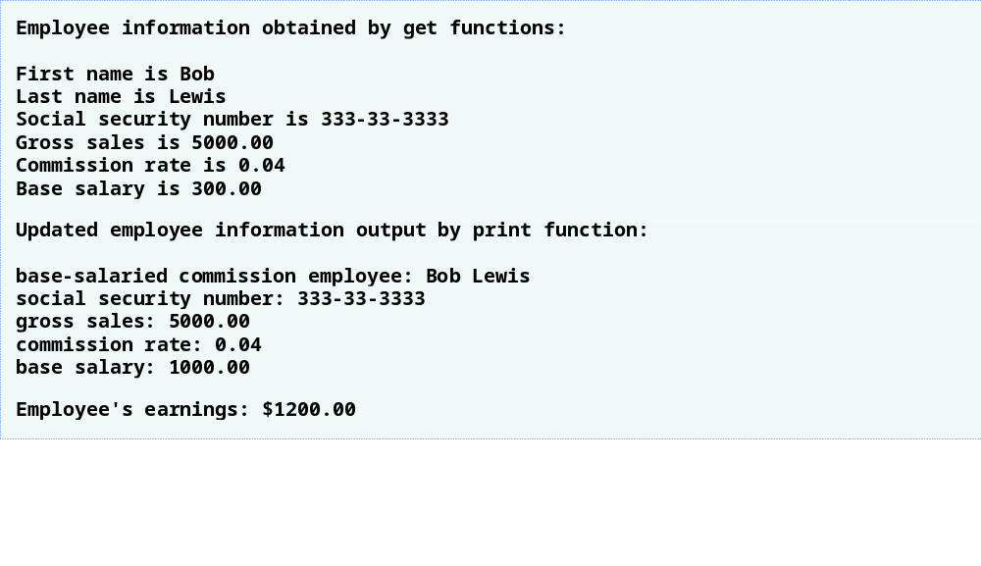
Outline
fig23_21.cpp
(3 of 3)

Slide 69
23.5 衍生類別的建構子與解構子
實體化一個衍生類別物件
  一連串的建構子呼叫
    衍生類別的建構子會呼叫基本類別建構子
      明確或隱含地
    繼承階層的基底
      最後一個被呼叫的建構子
      第一個執行完成的建構子本體
      範例: CommissionEmployee/BasePlusCommissionEmployee階層
        CommissionEmployee 建構子最後被呼叫
        CommissionEmployee 第一個執行完畢
    初始化資料成員
      每個基本類別建構子會初始化衍生類別所繼承的基本類別資料成員

Slide 70
23.5 衍生類別的建構子與解構子 (續)
清除衍生類別的物件
  一連串的解構子呼叫
    建構子執行順序的相反順序
    先呼叫衍生類別的解構子
    呼叫階層中下一個基本類別的解構子
      不斷重複，直到最頂端基本類別的解構子
        在執行最頂端的基本類別建構子之後，物件會從記憶體中移除
基本類別的建構子、解構子、指定運算子
  並不會被衍生類別所繼承

Slide 71
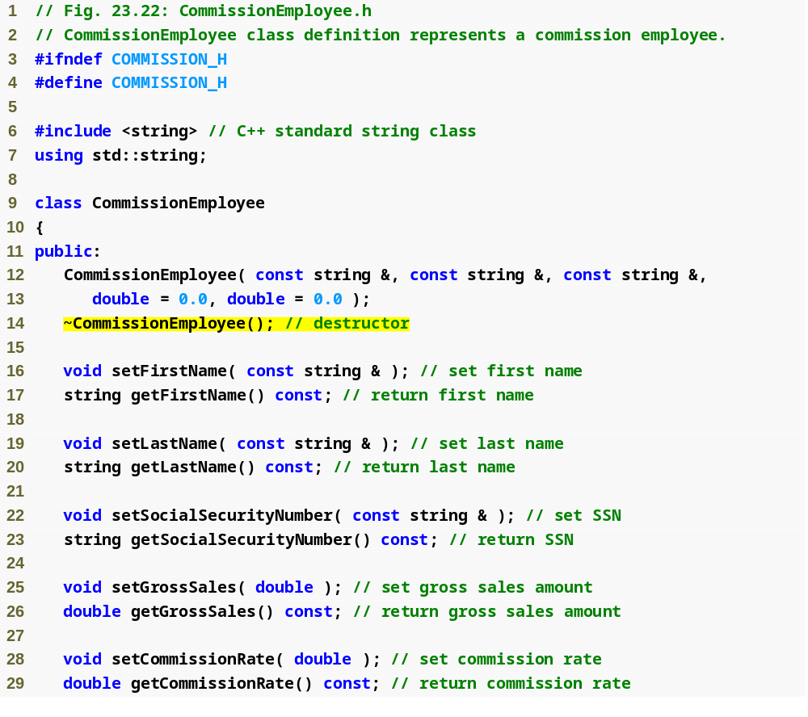
Outline
Commission
Employee.h
(1 of 2)
CommissionEmployee 解構子

Slide 72
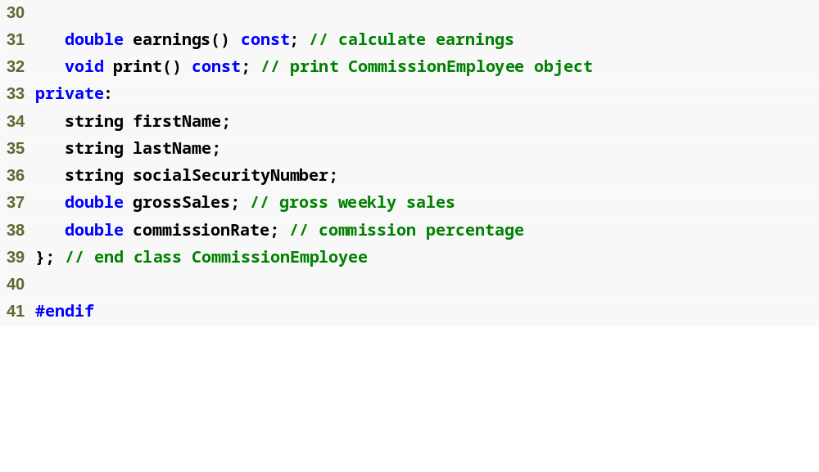
Outline
Commission
Employee.h
(2 of 2)

Slide 73
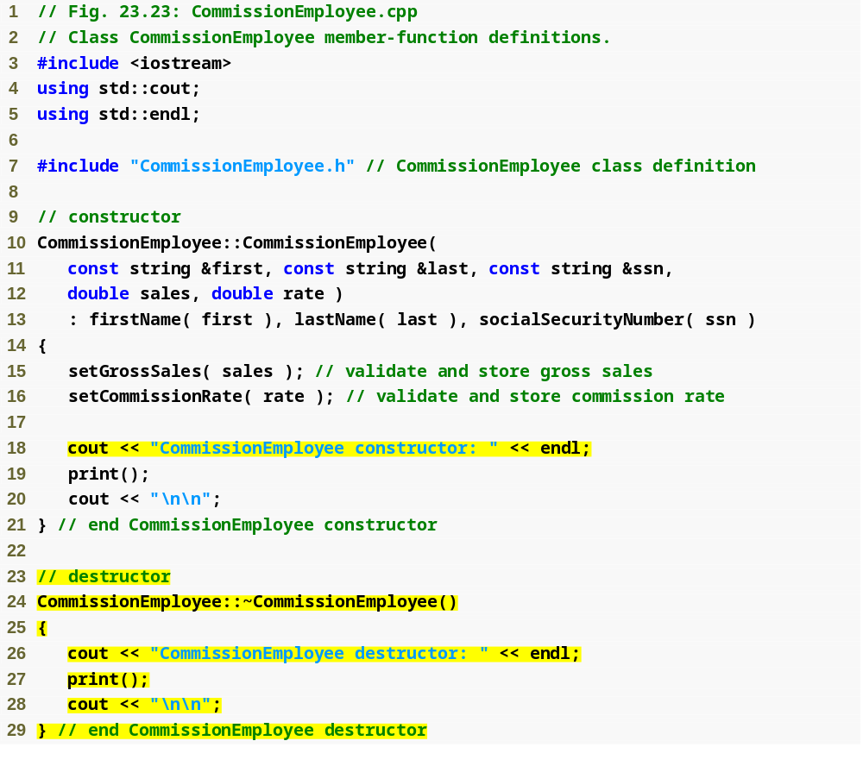
Outline
Commission
Employee.cpp
(1 of 4)
建構子和解構子顯示訊息以示範函式的呼叫順序

Slide 74
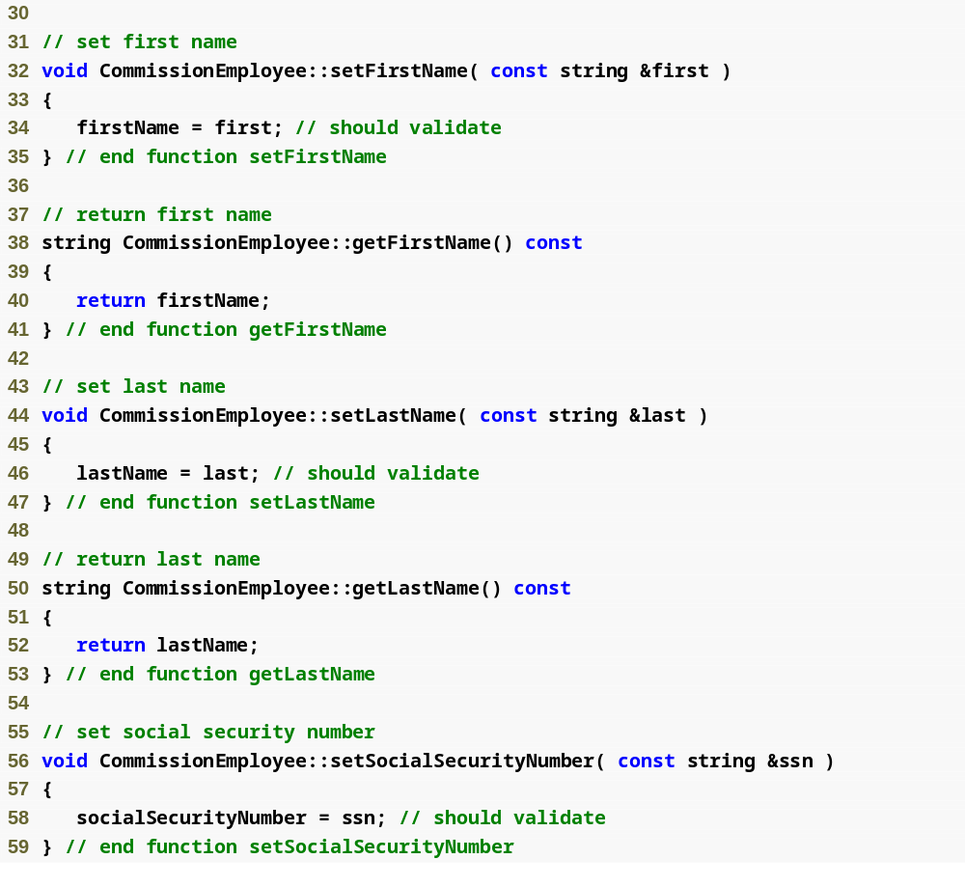
Outline
Commission
Employee.cpp
(2 of 4)

Slide 75
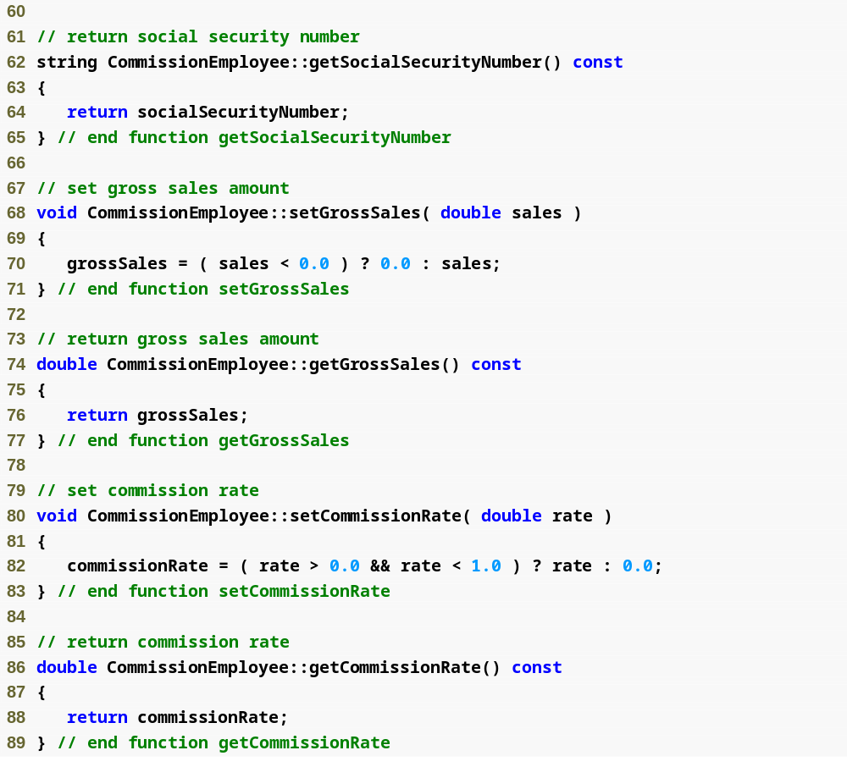
Outline
Commission
Employee.cpp
(3 of 4)

Slide 76
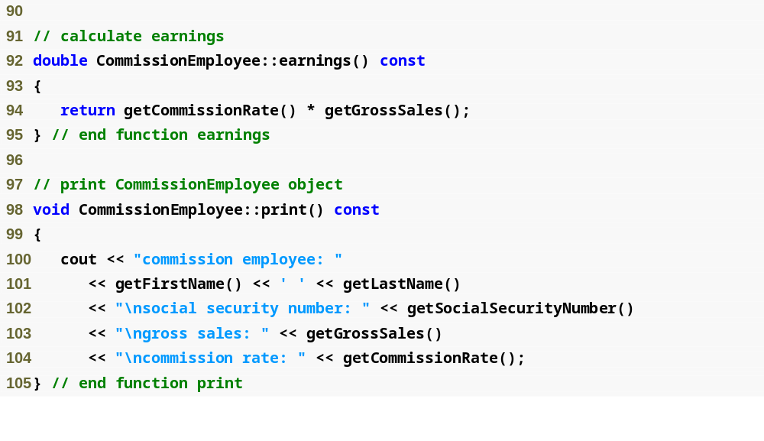
Outline
Commission
Employee.cpp
(4 of 4)

Slide 77

Outline
BasePlus
Commission
Employee.h
(1 of 1)
BasePlusCommissionEmployee 解構子

Slide 78

Outline
BasePlus
Commission
Employee.cpp
(1 of 2)
建構子和解構子顯示訊息以示範函式的呼叫順序

Slide 79

Outline
BasePlus
Commission
Employee.cpp
(2 of 2)

Slide 80

Outline
fig23_26.cpp
(1 of 4)

Slide 81

Outline
CommissionEmployee進入作用域後馬上又脫離作用域
fig23_26.cpp
(2 of 4)
建立兩個BasePlusCommissionEmployee 物件物件，以示範衍生類別和基本類別建構子/解構子函式呼叫的順序

Slide 82

Outline
fig23_26.cpp
(3 of 4)
為區塊內的物件呼叫CommissionEmployee 建構子；當脫離作用域時，會馬上呼叫解構子
當建立衍生類別BasePlusCommissionEmployee 的物件時，會先執行基本類別CommissionEmployee 的建構子
衍生類別 BasePlusCommissionEmployee 的建構子本體在基本類別CommissionEmployee的建構子執行完成後接著執行
當建立衍生類別BasePlusCommissionEmployee的物件時，基本類別 CommissionEmployee 的建構子會先執行

Slide 83

Outline
衍生類別 BasePlusCommissionEmployee 的建構子本體在基本類別CommissionEmployee的建構子執行完成後接著執行
fig23_26.cpp
(4 of 4)
BasePlusCommissionEmployee物件的解構子依建構子執行順序的相反順序進行呼叫
BasePlusCommissionEmployee 物件的解構子依建構子執行順序的相反順序進行呼叫

Slide 84
23.6 public、protected和private的繼承
public 繼承
  基本類別 public 成員 → 衍生類別 public 成員
  基本類別 protected 成員 →衍生類別 protected成員
  基本類別 private成員無法存取
protected inheritance (not is-a relationship)
  基本類別 public 和 protected成員→衍生類別 protected成員
private inheritance (not is-a relationship)
  基本類別 public 和 protected成員→衍生類別 private成員

Slide 85

圖 23.27 |摘要列出衍生類別對基本類別成員的存取權規定。

Slide 86
23.7 使用繼承的軟體工程
客製化既存的軟體
  繼承現存之類別以建立新類別
    可以加入新的成員
    重新定義基本類別中的成員
    不用直接存取基本類別中的原始碼
      只需連結到目的碼
  獨立軟體供應商(ISVs)
    開發自有的類別程式碼，供銷售或授權使用
      以目的碼的方式供顧客使用
    使用者能夠衍生出新的類別
      不需要存取ISV私有的原始碼

Slide 87


Slide 88
軟體工程的觀點 23.1
衍生類別的成員函式不能直接使用基本類別中private的成員。

Slide 89
軟體工程的觀點 23.2
如果衍生類別可以存取其基本類別的private成員，則從衍生類別繼承的類別也可以存取這些資料。這就會將原本是private的資料存取權對外傳遞，因而喪失資訊隱藏的優點。

Slide 90
軟體工程的觀點 23.3
從某個類別複製程式碼，再到另一個類別裡貼上，這種作法會讓錯誤擴散到不同的原始碼檔案裡。當您想讓一個類別「吸收」另一個類別的成員函式與資料成員時，請使用繼承而不是複製貼上，以避免程式碼 (以及中間可能產生之錯誤) 的複製。

Slide 91
軟體工程的觀點 23.4
有了繼承，階層中所有類別共同的成員函式與資料成員都會在基本類別內宣告。當這些共同的特徵需要改變時，軟體開發者只需要在基本類別中做修改衍生類別則直接繼承這些改變。如果不使用繼承，就要對所有複製過，有問題的原始碼檔案，進行全面性的修改。

Slide 92
常見的程式設計錯誤 23.1
如果衍生類別呼叫基本類別的建構子，而使用了與基本類別建構子定義的參數數量或型別不一致的引數，則會導致編譯錯誤。

Slide 93
增進效能的小技巧 23.1
在衍生類別建構子中，在成員初始值串列初始化成員物件並明確呼叫基本類別建構子，可以避免重複初始化的問題，在重複初始化的情況下，程式會呼叫預設的建構子，然後在衍生類別建構子中再次修改資料成員。

Slide 94
良好的程式設計習慣 23.1
先宣告public成員，再宣告protected成員，最後再宣告private成員。

Slide 95
軟體工程的觀點 23.5
當基本類別應該提供服務 (也就是成員函式) 給它的衍生類別（以及friend），而不應該提供服務給其它的類別時，程式應該使用protected存取修飾詞。

Slide 96
軟體工程的觀點 23.6
將基本類別資料成員宣告為private (而不是將它們宣告為protected) 讓程式設計者可以改變基本類別的實作，而無須改變衍生類別的實作。

Slide 97
測試和除錯的小技巧 23.1
如果可能的話，請避免在基本類別中使用protected資料成員。請使用存取private資料成員的non-private成員函式，確定物件會維護合法的狀態。

Slide 98
增進效能的小技巧 23.2
使用成員函式來存取資料成員的數值，可能會比直接存取該資料緩慢。儘管如此，現今的編譯器經過精細設計，並且會隱含的進行許多最佳化 (例如將set 和 get成員函式的呼叫行內化) 。因此，程式設計者應該遵照軟體工程原則來撰寫程式，並把最佳化的工作留給編譯器。「不要預測編譯器的行為」是很好的準則。

Slide 99
常見的程式設計錯誤 23.2
當衍生類別重新定義基本類別的成員函式時，衍生類別通常會呼叫基本類別的函式，來執行一些額外的工作。忘記加上基本類別的名稱而使用::運算元來參考基本類別的成員函式有可能會造成無窮遞迴，因為衍生類別的成員函式會因此自己呼叫自己。

Slide 100
常見的程式設計錯誤 23.3
當衍生類別含入簽名式不同的基本類別的成員函式時，會隱藏基本類別版本的函式。嘗試透過衍生類別物件的public介面來呼叫基本類別版本的成員函式，會導致編譯錯誤。

Slide 101
軟體工程的觀點 23.7
當程式建立衍生類別的物件時，衍生類別的建構子會立刻呼叫基本類別的建構子，然後基本類別的建構子會執行，之後衍生類別的成員初始器才會執行，最後執行的是衍生類別的建構子本體。如果這個階層超過兩層，上述過程往上傳遞。

Slide 102
軟體工程的觀點 23.8
假設我們建立一個衍生類別的物件，而此基本類別和衍生類別都含有一些其它類別的物件。建立衍生類別的物件時，程式會先執行基本類別成員物件的建構子，然後執行基本類別的建構子，然後執行衍生類別成員物件的建構子，最後執行衍生類別的建構子。衍生類別的解構子的呼叫順序與建構子呼叫順序剛好相反。

Slide 103
軟體工程的觀點 23.9
在物件導向系統的設計階段中，類別間經常彼此互相緊密地關聯著。設計者應該「篩選」出共同的屬性以及行為，將這些東西放到基本類別內，然後以繼承方法形成衍生類別並賦予他們比繼承基本類別時更強大的能力。

Slide 104
軟體工程的觀點 23.10
建立衍生類別並不會影響到其基本類別的目的碼。繼承會保留基本類別的完整性。

Slide 105
軟體工程的觀點 23.11
就像非物件導向系統的設計者應當避免函式的激增，物件導向系統的設計者應當避免類別的激增。類別的激增會造成管理上的困擾，因為要在一大堆類別中找到想要的類別很困難，而間接影響到軟體的再利用性。另一種情形是建立較少的類別，但每個類別提供較多功能，然而這樣的類別有可能會提供太多功能。

Slide 106
增進效能的小技巧 23.3
如果經由繼承所產生的類別功能超過需要，記憶體和資源就會被浪費掉。儘量按照你所需要的功能，繼承那些「最符合」的類別。

